Slide 1
স্বাগতম

Slide 2
পরিচিতি
শিক্ষক
আক্তারুজ্জামান
প্রভাষক (উৎপাদন বাবস্থাপানা ও বিপণন)
আলহাজ্ব রেজাউল হক মহিলা কলেজ
কাপাসিয়া ,গাজিপুর।
মোবাইল-০১৯১২৯২৭১৬৮
e-mail : aktarfast@gmail.com
পাঠ
শ্রেণি – একাদশ
বিষয় - উৎপাদন বাবস্থাপানা ও বিপণন
পত্র - প্রথম
অধ্যায় – দুই ( উৎপাদনের উপকরণ)
সময়- ৪৫ মিনিট
তারিখঃ ০৮-০৫-২০১৯

Slide 3
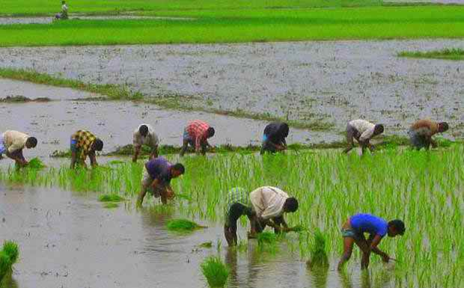
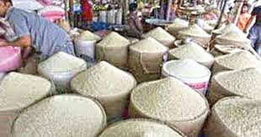
নিচের ছবিগুলো লক্ষ্য করি

Slide 4
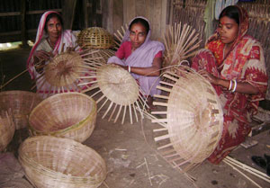
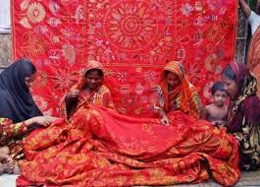
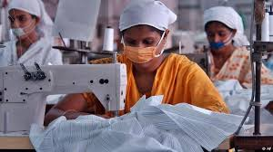
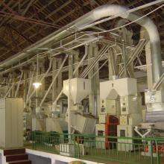

Slide 5
উৎপাদন/Production

Slide 6
পাঠ শেষে শিক্ষাথীরা-
উৎপাদনের ধারনা বাখ্যা করতে পারবে;
উৎপাদনের উপাদান সুমহের শ্রেণিবিন্যাস করতে পারবে;
উৎপাদনের উপকরন সুমহের তুলনামূলক গূরুত্ব বিশ্লেষণ করতে পারবে।

Slide 7
উৎপাদনঃ
সাধারনত কোন কিছু তৈরি করা বা সৃষ্টি করাকে উৎপাদন বলে।

Slide 8
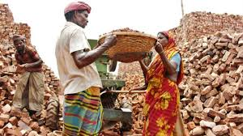
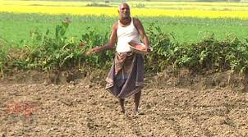
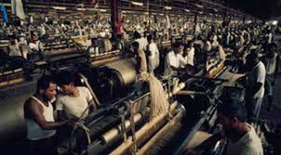
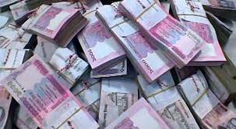
উৎপাদনের উপকরন সূমহঃ
২।শ্রম
১।ভূমি
শ্রম
.৩।মূলধন

Slide 9
৩ টি উপাদান একত্রিত করন হল ????
৪।সংগঠণ

Slide 10
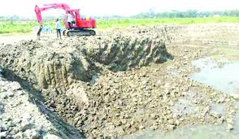
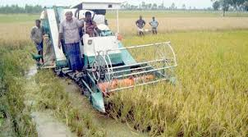
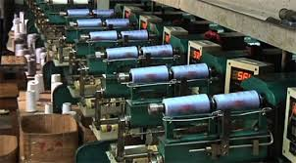
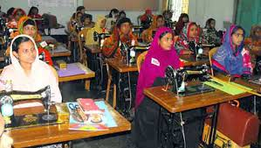
উৎপাদনের উপকরন সুমহের তুলনামূলক গূরুত্বঃ

Slide 11
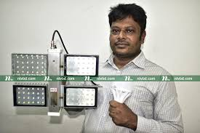

Slide 12
একক কাজ
১।উৎপাদনের সংজ্ঞা লিখ ।
২। উৎপাদনের উপাদান কতটি ?

Slide 13
দলীয় কাজ:
পোশাক উৎপাদনে ব্যবহিত উপকরণের তালিকা প্রণয়ন কর।

Slide 14
মূল্যায়ন
১। উৎপাদন কি ?
২। উৎপাদনের সবচেয়ে গূরুত্বপূর্ন উপাদান কোনটি ?

Slide 15
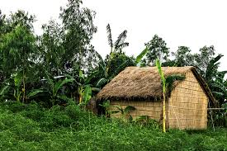
তোমার এলাকায় উৎপাদন কাজে নিয়োজিত ৫ জন বাক্তির তালিকা প্রণয়ন করে নিয়ে আসবে।

Slide 16
সবাইকে ধন্যবাদ।

